Slide 1
ІНФОРМАЦІЙНО-ЦИФРОВЕ НАВЧАЛЬНЕ СЕРЕДОВИЩЕ ЯК ЗАСІБ РЕАЛІЗАЦІЇ ГРОМАДЯНСЬКОЇ ОСВІТИ
Олена Гриценчук, к. п. н., ст. наук. співр. відділу компаративістики педагогічно-освітніх інновацій
Інститут інформаційних технологій і засобів навчання НАПН України

Slide 2
Джерельна база
Міжнародні документи з освітньої політики в галузі ІКТ та ГО , рамки компетентностей | (ЄС, Ради Європи, ООН, ЮНЕСКО); Ключові компет. для навч. протягом життя. (ЄС, 2006 р.), Рамка цифр. компет. для освітян DigCompEdu (ЄС, 2017 р.), Рамка ІКТ компет. для вчит. (ЮНЕСКО, 2008, 2011, 2018 рр.) , Рамка компет. для культ. демокр. (РЄ, 2018 р.) , Компетентності для культ. демокр. (РЄ, 2016 р.), Рамка цифр. компет. для громад. DigComp 2.0, DigComp 2.1 (ЄС, 2016, 2017 рр.) та ін.
Офіційні документи, статистичні звіти у галузі освітньої політики щодо розвитку ІКТ в Україні | Комунікац. стратег. МОН 2017-2020 рр., Стратег. розвитку інформ. суспільства в Україні (2013 р.), Осн. засади розвитку інформ. суспільства в Україні на 2007-2015 роки (2007 р.), Про Національну програму інформатизації (1998 р.), Концепція націонал. програми інформатизації (1998 р.), Доповіді про стан інформатизації та розвиток інформ. суспільства (2012-2014 рр.) та ін.
Офіційні документи, концепції, стратегії, аналітичні матеріали з питань ГО в Україні | Стратегія розвитку громадянської освіти на період до 2022 року (МОН України) , План заходів з реалізації Стратегії розвитку громадянської освіти до 2030 року (2020 р.) та ін.

Slide 3
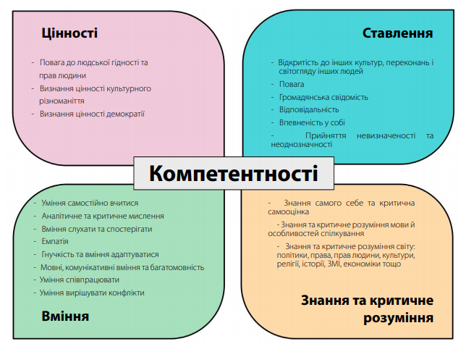
Рамка компетентностей для культури демократії (РЄ, 2016)

Slide 4
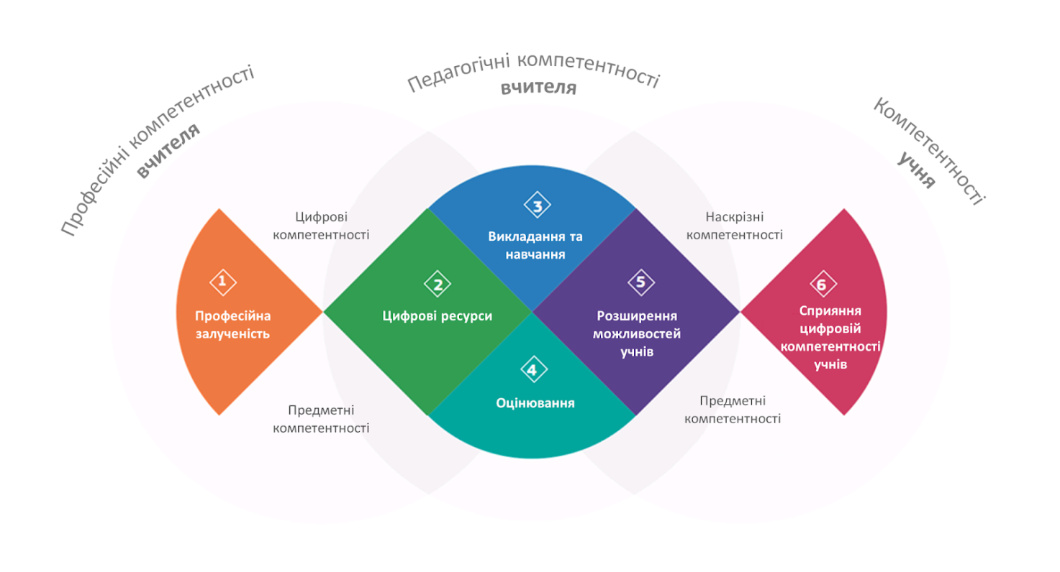
Рамка цифрової компетентності для освітян (ЄС, 2017)

Slide 5
Процедура створення інформаційно-цифрового нвічального середовища
СТВОРЕННЯ
Постановка цілей, визначення потреб
Аналіз, збір інформації, прогнозування
Добір засобів
Налагодження та впровадження
Проєктування
ВИКОРИСТАННЯ
Забезпечення функціонування інфраструктури закладу
Мотивація та залучення вчителів та зацікавлених груп/осіб
Інтегрування до навчальних заходів у системі ППО
Моніторинг та оцінювання, удосконалення

Slide 6
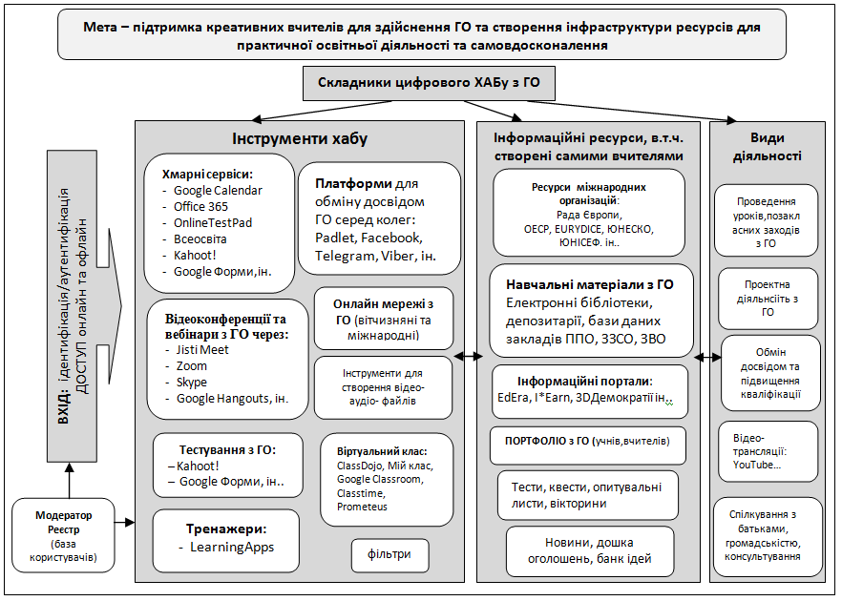
Цифровий ресурсний хаб з громадянської освіти

Slide 7
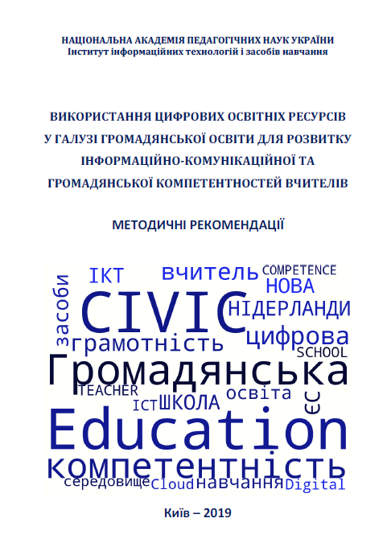
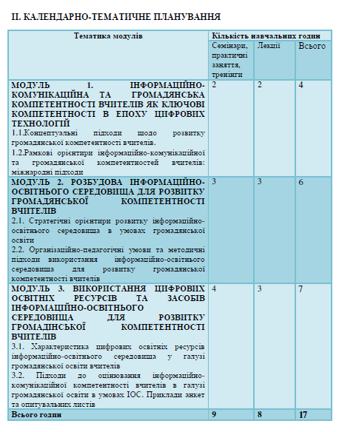
Методика використання інформаційно-цифрового навчального середовища як засобу розвитку громадянської компетентності вчителів
Метою методики використання інформаційно-освітнього середовища як засобу розвитку громадянської компетентності вчителів є створення умов для розвитку громадянської компетентності вчителів засобами ІОС за допомогою прийомів, форм, методів, педагогічних технологій та інструментів цього середовища та забезпечення інформаційних потреб тих, хто навчається.

Slide 8
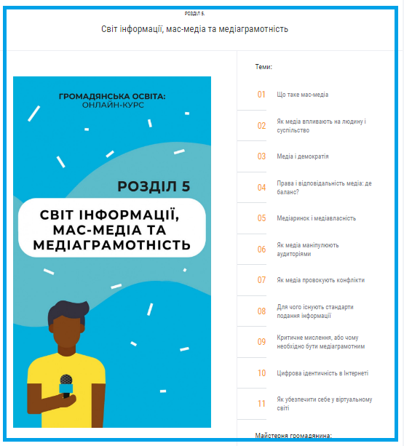
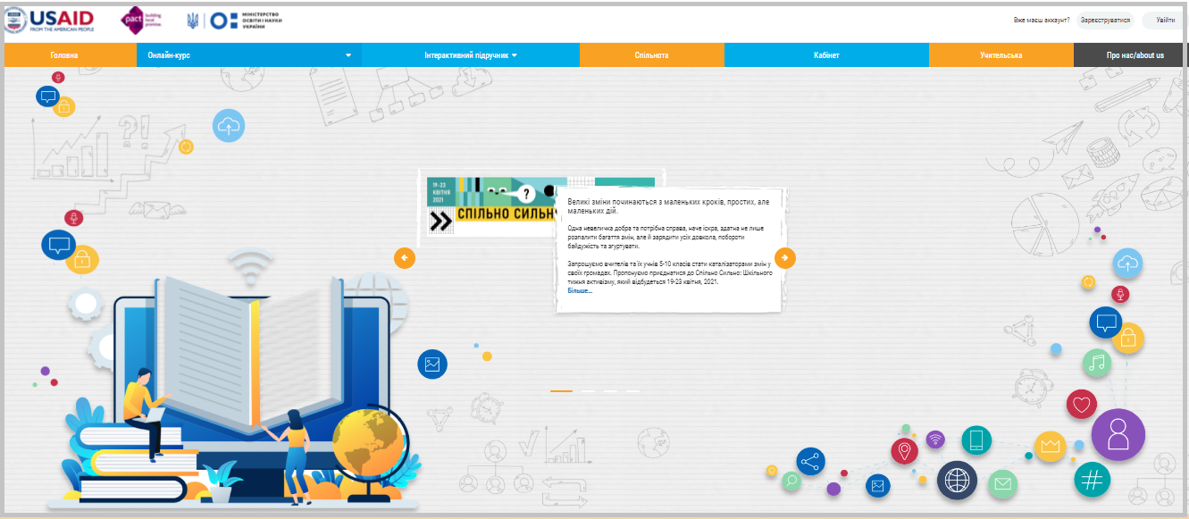
Цифрові інструменти з ГО в Україні

Slide 9
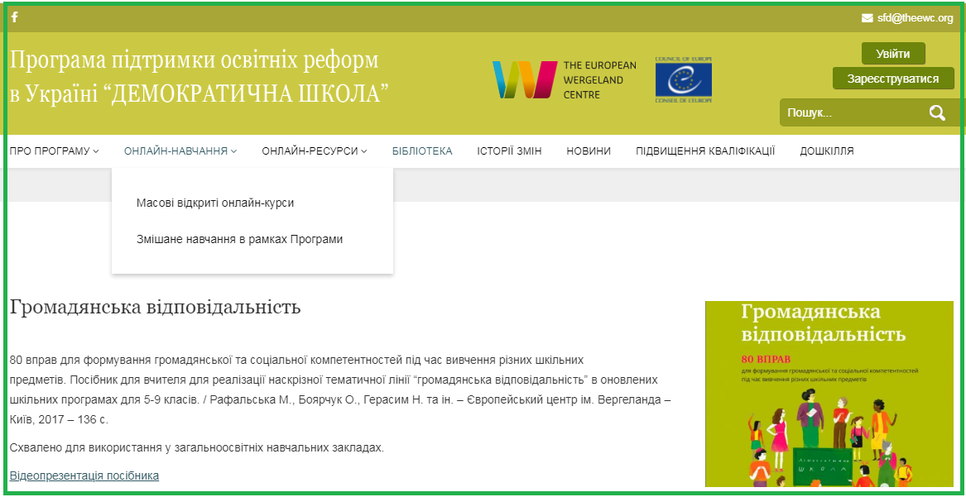
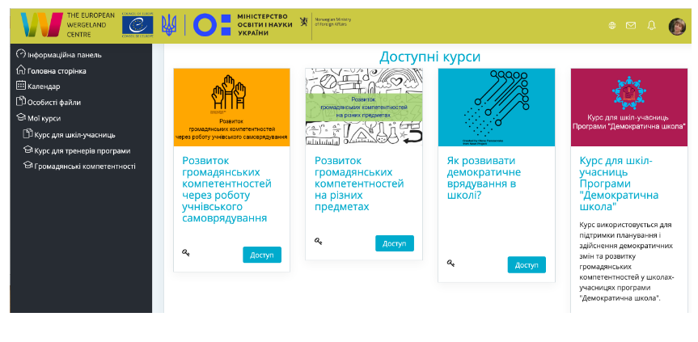

Slide 10
Дякуємо за увагу

